Slide 1
Путешествие в прошлое
Мифология

Slide 2
Вопрос №1:
Как наши предки называли духа дома, живущего за печкой?

Slide 3
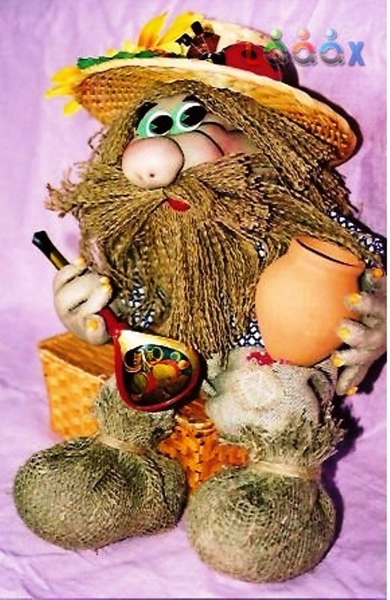
Домовой

Slide 4
Вопрос №2:
Как славяне называли злую лесную старуху – волшебницу и ведьму?

Slide 5
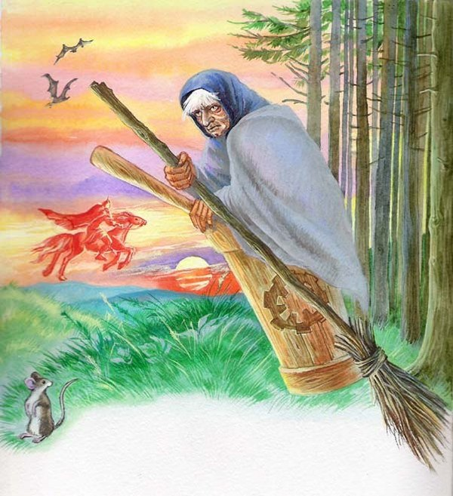
Баба-яга

Slide 6
Вопрос №3:
Как звали злого чародея, смерть которого спрятана в нескольких волшебных предметах?

Slide 7
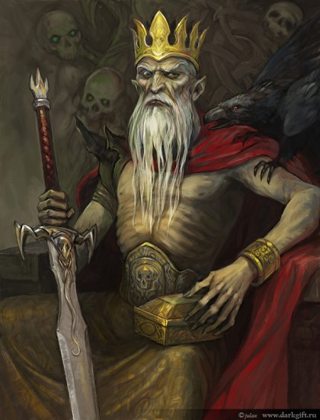
Кощей Бессмертный

Slide 8
Вопрос №4:
Как называется девушка – рыба с длинными зелеными волосами?

Slide 9
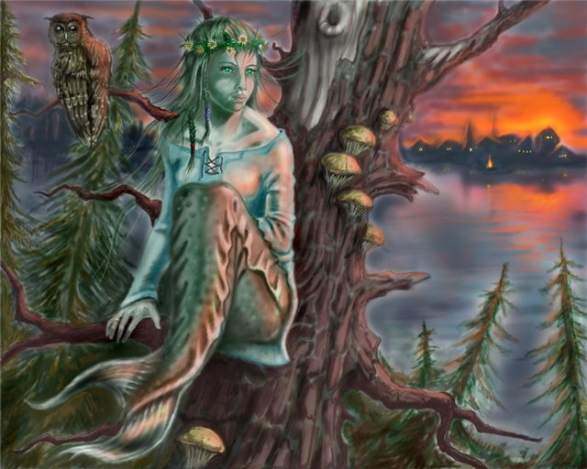
Русалка

Slide 10
Вопрос №5:
Как в славянской мифологии зовут хозяина леса и зверей?

Slide 11
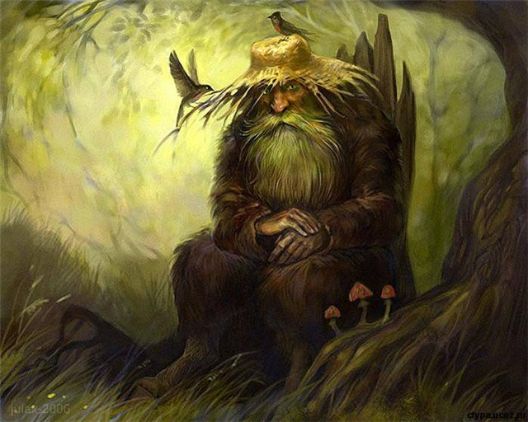
Леший

Slide 12
Вопрос №6:
Кто в представлении славян был хозяином воды, чаще всего селился у мельницы или в омуте?

Slide 13
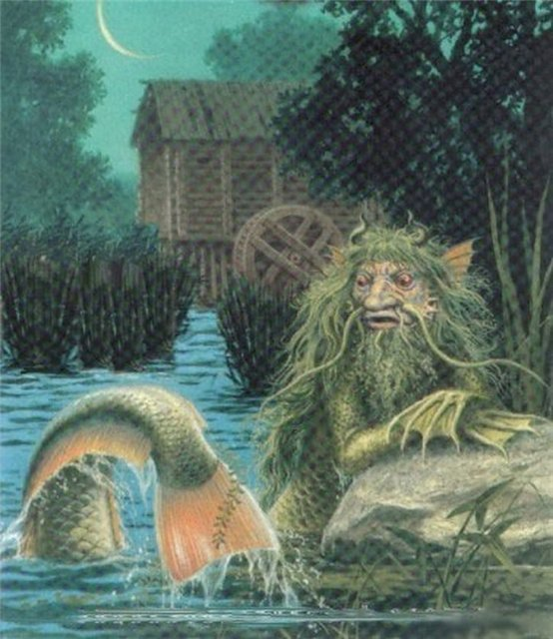
Водяной

Slide 14
Вопрос №7:
Как славяне называли доброго бога света и солнца?

Slide 15
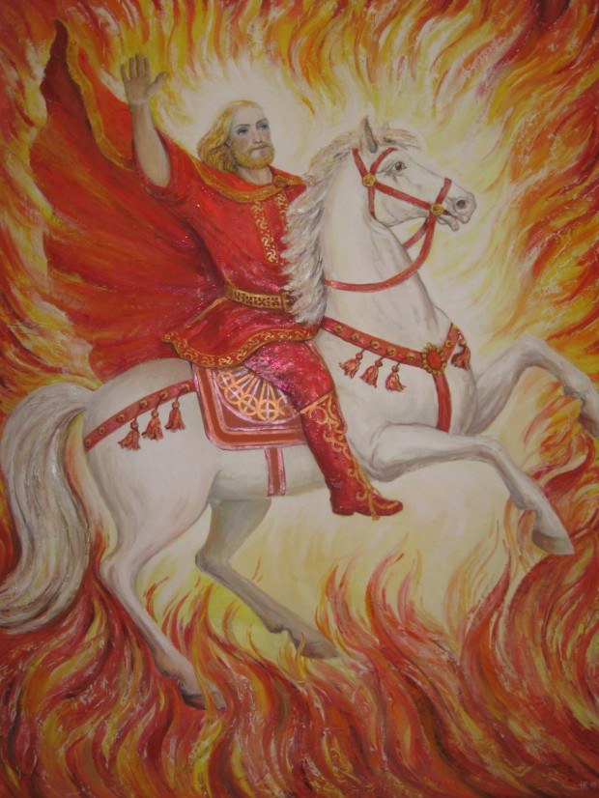
Даждьбог, или Дажьбог

Slide 16
Вопрос №8:
Как называется главный славянский бог - громовержец?

Slide 17
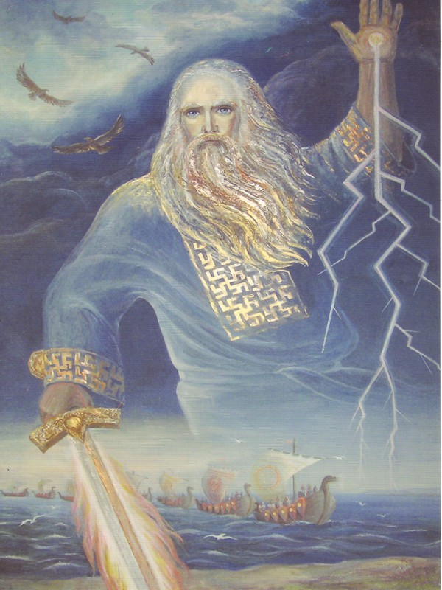
Перун

Slide 18
Вопрос №9:
Как называется мифический дух, который мог изменить свой облик, превратившись во что угодно?

Slide 19
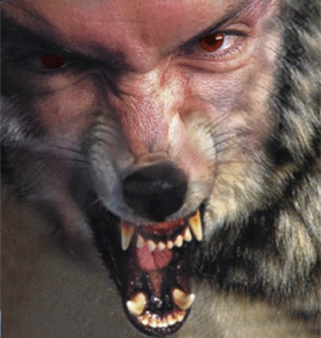
Оборотень

Slide 20
Вопрос №10:
Какое имя было у черного кота Бабы-яги – главного помощника ее злодеяний?

Slide 21
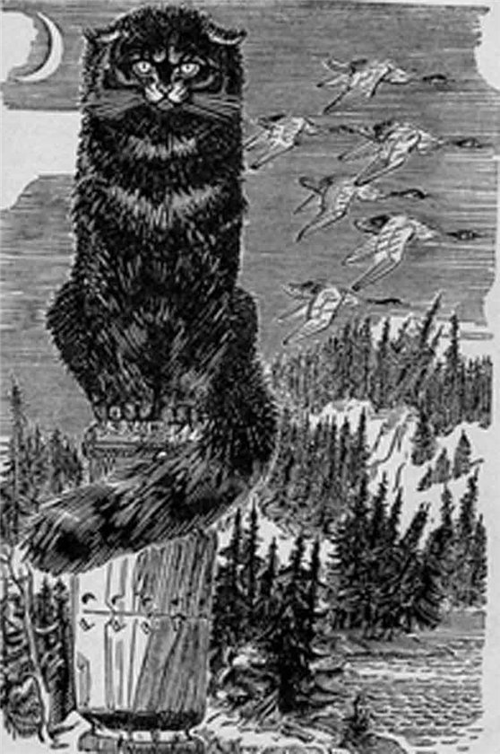
Баюн

Slide 22
Вопрос №11:
Назовите героя русской мифологии, который все вокруг разрушал своим посвистом?

Slide 23
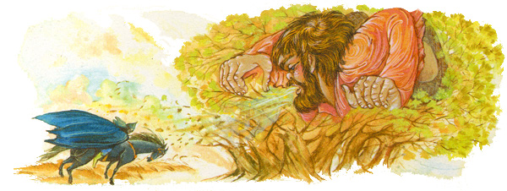
Соловей-разбойник

Slide 24
Вопрос №12:
Кого из нечисти изображали с острыми рогами, длинным хвостом и прихрамывающим?

Slide 25
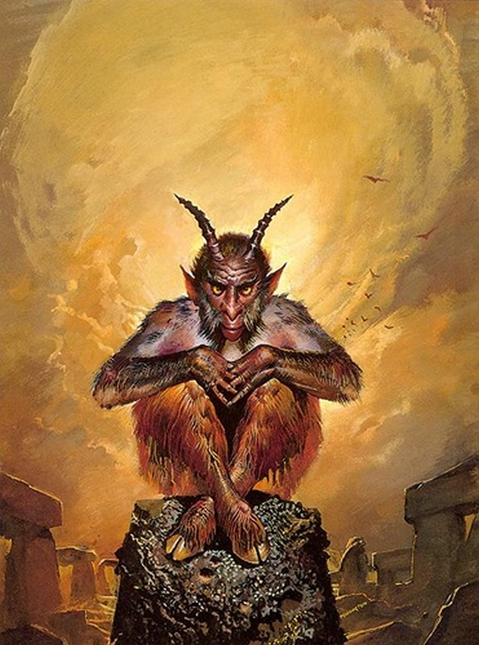
Черт

Slide 26
Вопрос №13:
Как называли летающее чудовище о нескольких головах?

Slide 27
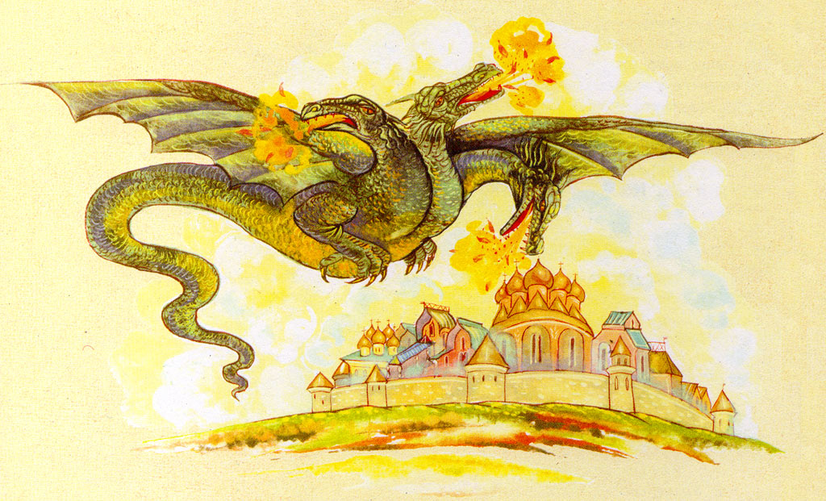
Змей Горыныч, или Чудо-юдо

Slide 28
Вопрос №14:
Как в старину называли колдунов с длинными седыми волосами и бородами?

Slide 29
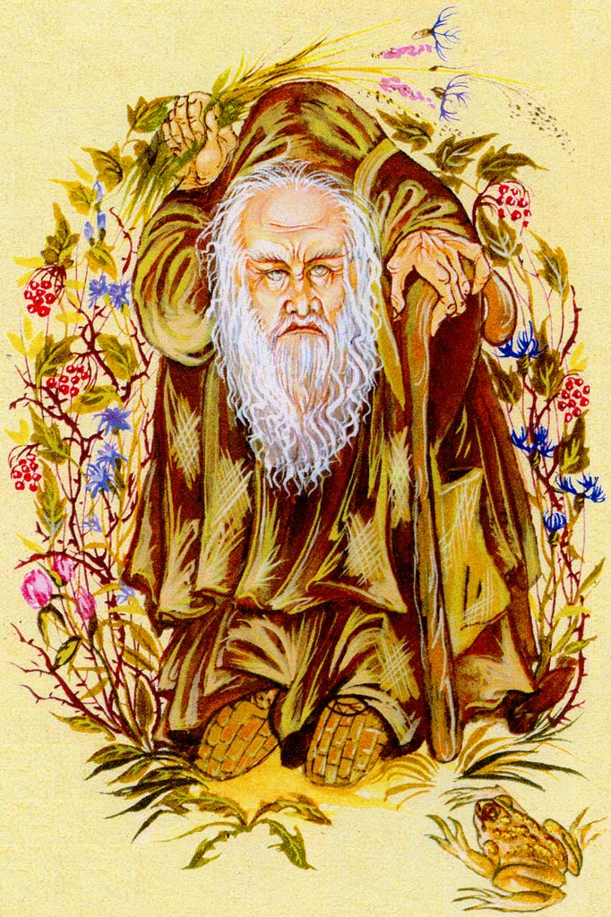
Чародеи

Slide 30
Вопрос №15:
Как назывались мелкие предметы, которые носили на шее на шнурках?

Slide 31
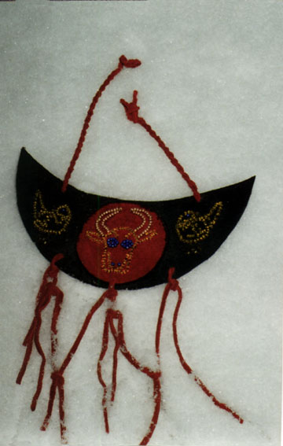
Обереги

Slide 32
Вопрос №16:
Как называется статуя языческого бога, сделанная из дерева или камня, предмет поклонения людей?

Slide 33
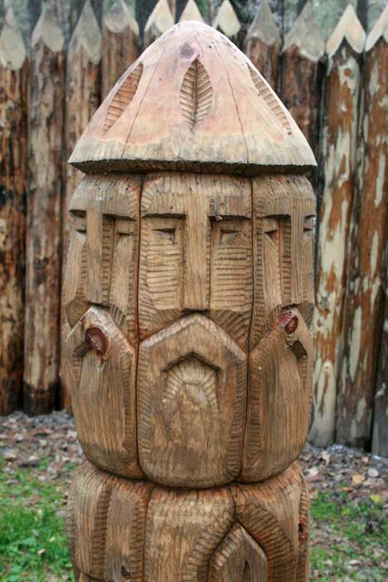
Идол

Slide 34
Вопрос №17:
Как славяне называли богиню земли и плодородия?

Slide 35
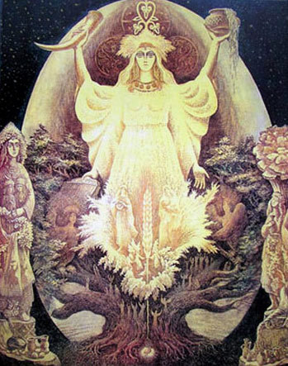
Макошь

